Slide 1
Visual C++ 8-2
Message Map
가상함수
가상함수 구현 원리
  함수 호출 내부 구조
  Calling Convention(함수 호출 규약)
  Early & Late Binding
Message Map의 필요성
Message Map 구현 원리
MFC 구조와 원리, 서진택, 한빛미디어

Slide 2
가상함수 – inheritance.cpp
#include <stdio.h>
#include <iostream.h>
class A {
int i;
public:
A() {
i=0;
}
void Print() { cout << i << endl; }
};//class A
class B : public A {
int i;
public:
B() {
i=1;
}
void Print() { cout << i << endl; }
};//class B

Slide 3
가상함수 – inheritance.cpp
class C : public B {
int i;
public:
C() {
i=2;
}
void Print() { cout << i << endl; }
};//class C
void main() {
A* ap;
B b;
C c;
ap=&b; //이 문장이 가능한가?
ap->Print(); //가능하다면, 무엇이 호출되는가?
ap=&c;
ap->Print();
}//main

Slide 4
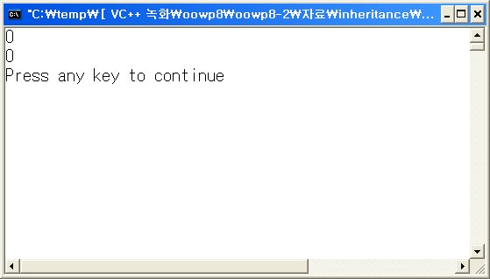
가상함수 – inheritance.cpp

Slide 5
가상함수 – inheritance.cpp
void main() {
B* ap;
A b;
C c;
ap=&b; //이 문장이 가능한가?
ap->Print();
ap=&c;
ap->Print();
}//main
Subtype의 원리
원래의 타입이 있어야 하는 자리에는, 그 타입의 subtype이 올 수 있다.
- Class의 instance type

Slide 6
가상함수 – inheritance_vfunc.cpp
C++ Keyword : virtual
  실행 시에 호출할 멤버함수의 주소를 결정
  어떤 포인터에 의 접근되었는지에 상관없이 참조된 인스턴스의 실제 클래스의 멤버함수를 호출
  Late Binding or Dynamic Binding

Slide 7
가상함수 – inheritance_vfunc.cpp
  #include <stdio.h>
  #include <iostream.h>
  class A {
  int i;
  public:
  A() {
  i=0;
  }
  virtual void Print() { cout << i << endl; }
  };//class A
  class B : public A {
  int i;
  public:
  B() {
  i=1;
  }
  virtual void Print() { cout << i << endl; }
  };//class B

Slide 8
가상함수 – inheritance_vfunc.cpp
  class C : public B {
  int i;
  public:
  C() {
  i=2;
  }
  virtual void Print() { cout << i << endl; }
  };//class C
  void main() {
  A* ap;
  B b;
  C c;
  ap=&b;
  ap->Print();
  ap=&c;
  ap->Print();
  }//main

Slide 9
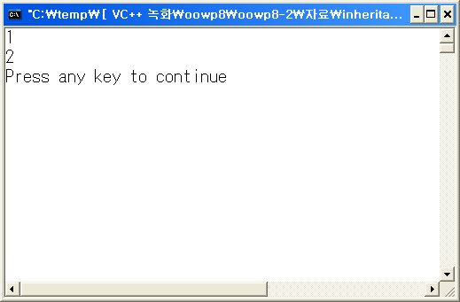
가상함수 – inheritance_vfunc.cpp

Slide 10
가상함수 – virtualFunc.cpp
#include <stdio.h>
class CBase
{
public:
void Print()
{
printf( "pre virtual\n" );
OverrideMe(); // 가상 함수는 항상 실행시에 바인딩된다.
// 즉, 이 문장은 항상 CBase의 OverrideMe()함수를 호출하는 것은 아니다
printf( "post virtual\n" );
}//Print()
virtual void OverrideMe()
{
printf( "CBase\n" );
}//OverrideMe()
};//class CBase

Slide 11
가상함수 – virtualFunc.cpp
class CDerive : public CBase
{
public:
void Draw()
{
printf( "draw\n" );
}//Draw()
virtual void OverrideMe()
{
CBase::OverrideMe(); // 가상 함수의 일반적인 설계 규칙은 베이스 클래스의
// 가상 함수에 기능을 확장하는 것이다.
printf( "CDerive\n" );
}//OverrideMe()
};//class CDerive
void main()
{
CDerive d;
d.Print(); // CDrive class 의 OverrideMe() 가 호출되는 가?
}//main()
상위클래스의 설계 시 자식 클래스에서 Overriding될 함수는 가상함수로 선언

Slide 12
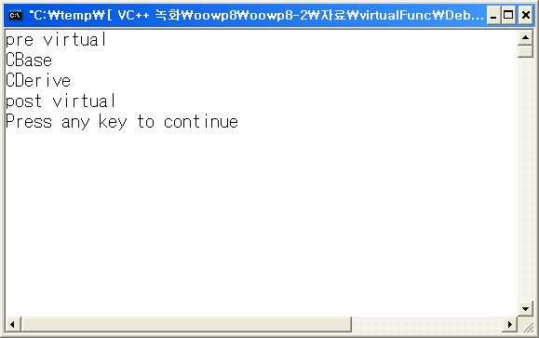
가상함수 – virtualFunc.cpp

Slide 13
가상소멸자 – virtualDestructor.cpp
상속관계가 있는 Class 들의 생성자 및 소멸자 호출 순서
  생성자 : 상위클래스에서 하위 클래스의 순서
  소멸자 : 하위클래스에서 상위 클래스의 순서
  단, 상위클래스의 포인터가 동적으로 할당된 하위 클래스의 객체를 가리킬 때, 하위 클래스의 소멸자는 호출되지 않는다.

Slide 14
가상소멸자 – virtualDestructor.cpp
#include <iostream.h>
#include <stdio.h>
#include <string.h>
class A {
char* a;
public:
A(char* s) {
a=new char[strlen(s)+1];
strcpy(a,s);
}
~A() {
delete[] a;
printf("Destructor of class A\n");
}
virtual void Print() {
printf("%s\n",a);
}
};

Slide 15
가상소멸자 – virtualDestructor.cpp
class B : public A {
char* b;
public:
B(char* s,char* t) : A(t) {
b=new char[strlen(s)+1];
strcpy(b,s);
}
~B() {
delete[] b;
printf("Destructor of class B\n");
}
virtual void Print() {
A::Print();
printf("%s\n",b);
}
};

Slide 16
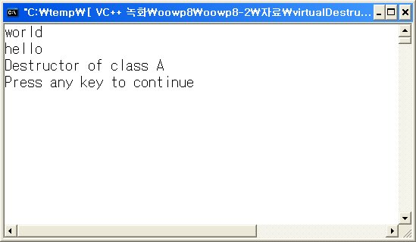
가상소멸자 – virtualDestructor.cpp
void main() {
A* pA;
pA=new B("hello","world");
pA->Print();
delete pA;//소멸자가 가상이 아니면 A클래스의 소멸자만이 호출된다.
}

Slide 17
가상소멸자 – virtualDestructor.cpp
class A {
char* a;
public:
A(char* s) {
a=new char[strlen(s)+1];
strcpy(a,s);
}
virtual ~A() {//가상 소멸자
delete[] a;
printf("Destructor of class A\n");
}
virtual void Print() {
printf("%s\n",a);
}
};
void main() {
A* pA;
pA=new B("hello","world");
pA->Print();
delete pA;
}

Slide 18
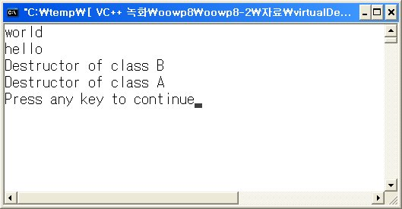
가상소멸자 – virtualDestructor.cpp

Slide 19
생성자, 소멸자에서의 가상함수호출 – cons_des_vfunc.cpp
생성자와 소멸자에서는 가상함수를 호출하지 않는다.
  생성자와 소멸자에서 호출된 가상함수의 바인딩은 컴파일시간에 일어난다. - Early Binding

Slide 20
생성자, 소멸자에서의 가상함수호출 – cons_des_vfunc.cpp
#include <stdio.h>
class CBase
{
public:
CBase() {
DoVirtual(); // 가상함수를 호출할 것인가? No! } //CBase()
virtual ~CBase() {
DoVirtual(); // 가상함수를 호출할 것인가? No! } //~CBase()
void DoIt()
{
DoVirtual(); // 가상함수를 호출할 것인가? Yes!
}//DoIt()
virtual void DoVirtual() { printf( "CBase\n" ); } //DoVirtual()
};//class CBase

Slide 21
생성자, 소멸자에서의 가상함수호출 – cons_des_vfunc.cpp
class CDerive : public CBase
{
public:
virtual void DoVirtual()
{
printf( "CDerive\n" );
}//DoVirtual()
};//class CDerive
void main()
{
CDerive b;
b.DoIt();
}//main()

Slide 22
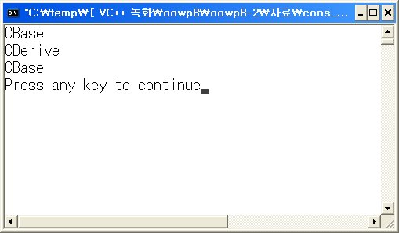
생성자, 소멸자에서의 가상함수호출 – cons_des_vfunc.cpp

Slide 23
Visual C++ 8-2
가상함수
  필요성
  상속관계가 있는 Class 들의 생성자 및 소멸자 호출 순서
  생성자와 소멸자에서는 가상함수를 호출하지 않는다.

